Slide 1
Isala Safety huddle
29 februari 2019, versie 4
Auteur: Werkgroep Safety huddle
Datum: 28112017

Slide 2
8 Ws van een Safety huddle
Wat
Een effectieve manier om gezamenlijk integraal (verwachte) veiligheidsrisico's met elkaar te delen. Het gaat om risico’s die binnen 24 uur opgelost moeten worden, omdat de patiëntenzorg anders schade oploopt.
Hierdoor wordt het veiligheidsbewustzijn verhoogd en ernstige gevolgen voor de patiëntenzorg geëlimineerd dan wel eerder onder controle gebracht. De besproken onderwerpen worden per week geëvalueerd.
Voorbeelden: calamiteiten, uitval nutsvoorzieningen, storing ict, datalek, mediabericht met consequenties etc.
Waarom
Aanleiding is dat mogelijke problemen / risico’s te laat worden geadresseerd aan management en werkvloer. Waardoor er vertraging optreedt in de beheersing, dan wel mogelijk voorkomen had kunnen worden.
Op Welke manier
Plenaire sessie van 15 minuten. CVI procesbegeleider belt met directeur Meppel.
BT lid, RVE manager en stafmanager zorgen ervoor dat zij voorafgaande aan de huddle input hebben ontvangen van hun achterban. Informatie kan verkregen worden middels dag – weekstart op afdeling, of via groepsapp van de leidinggevenden
Wie zitten er in de werkgroep

Slide 3
8 Ws van een Safety huddle 2
Wie
BT, RVE managers en stafmanagers. Voorzitter is dd BT lid. Procesbegeleider manager CVI.
Wanneer
Dagelijks om 10.00 uur in ruimte Zirop V3.2 045 in Zwolle
Waarmee
Er is een format Safety huddle, per RVE – Staf. Format is toegevoegd. Vul voorafgaande aan de safety huddle de mogelijke verwachte risico's en problemen in.
Waar
Zirop ruimte V3.2
Wat als?
je een andere afspraak hebt – safety huddle heeft voorrang en heeft verplicht karakter
je afwezig bent – zorg voor overdracht aan je collega, informeer diegene hoe hij geïnformeerd wordt door jouw achterban
Je geen risico's te melden hebt – dan ben je diegene die informatie ontvangt en op de hoogte is wat er speelt in de organisatie. Mogelijk kan helpen met oplossingen

Slide 4
Organisatie
Wat | Doel | Resultaat | Wanneer | Wie | Wat
Obeya | Gezamenlijk op een effectieve wijze de (zorg) uitkomsten te verbeteren | Effectieve wijze om de prestaties gezamenlijk te verbeteren | Wekelijks op donderdag van 09.00 / 09.30 | BT RVE / staf MT | Doelstellingen 2018, KPI, Q rapportage, A3 management
Cascade | Kortcyclisch verbeteren door signaleren en oplossen van knelpunten die op RVEniveau niet opgelost kunnen worden. |  | RVE MT dagelijks om 09.00 BT met RVE MT om de week donderdag om 09.00 RVE MT met BT staf maandelijks op dinsdag om 09.00 uur | BT, RVE management en stafmanagement
Safety Huddle | Op een effectieve wijze met elkaar veiligheidsrisico's en problemen te delen en proactief te beheersen | Communicatie structuur om de mogelijke risico's en problemen te bespreken, dan wel te beheersen | Dagelijks – 10.00 uur | BT en RVE / staf MT | Alle (mogelijke) risico's en problemen
Dagstart | Kort cyclus verbeteren obv jaarplan | Overzicht wat er voorgaande dag is gepresteerd de aandachtspunten voor vandaag | Dagelijks – voor 10.00 uur | Afdelingsniveau | Prioriteiten van die dag. Mogelijke problemen. Nieuwe opnames etc

Slide 5
Spelregels
Ieder BT lid, (RVE) manager zorgt dat hij / zij input heeft ontvangen van de werkvloer
Iedereen aanwezig om 09.30 uur
Maximaal 15 minuten
Ruimte met inbelmogelijkheid
Het is geen inhoudelijk overleg
Voorzitter dd BT lid vraagt actief aan iedereen persoonlijk wat zijn inbreng is
Maakt afspraken wie wat beheerst en koppelt dit terug volgende safety huddle
Manager CVI is verantwoordelijk voor verslaglegging van risico’s en aanwezigheid management incl waarneming in de template
Voorzitter rond af

Slide 6
Werkafspraken
Safety huddle
Template Safety huddle ligt bij het CVI, tevens verantwoordelijk voor de borging van het beleid en template
Bestuursecretariaat borgt dagelijkse planning ruimte Zirop V3.2
Secretariaat (RVE) management borgt planning in agenda van de desbetreffende manager
Iedere 4 weken wordt ahv evaluatieformulier het proces geëvalueerd
Wijzigingen worden direct opgevolgd door CVI procesbegeleider
Procesbegeleider CVI belt met Mariska de Groot, directeur Meppel

Slide 7
Evaluatiecriteria
Evaluatie Safety Huddle
 | Zeer mee eens | Mee eens | Neutraal | Zeer oneens | Oneens | Totaal
Safety huddle draagt bij aan het verbeteren van de communicatie binnen BT en MT
Safety huddle draagt bij aan het eerder signaleren van problemen / risico’s
Safety huddle draagt bij aan het sneller beheersen van problemen / risico’s
We staan met de juiste mensen bij elkaar
Het tijdstip van de safety huddle is voor iedereen haalbaar

Slide 8
Checklist (mogelijke) risico’ s
(mogelijke) risico’ s Bron: Integraal crisisplan 2017 | Ja – inbrengen | Nee
(Mogelijke) calamiteiten in de patiëntenzorg met ernstige vermijdbare schade tot gevolg. VIM meldingen 3 / 4 worden dagelijks ingebracht. Begin en einde vd maand # incidenten gerelateerd aan prio
Verstoring door uitval nutsvoorziening, apparatuur of alle type ICT ondersteuning: denk aan uitval water, gas, EPD, Raet, iDoc, etc.
Verstoring interne orde: denk aan agressie, diefstal, vernieling
Verstoring door acuut personeelstekort (ziekte of staking)
Verstoring door besmetting (mensen of middelen): denk aan nucleair afval, ongedierte, virus
Verstoring door logistieke stagnatie (re-calls, leveranciers)
Verstoring door groot aanbod van patiënten
Verstoring door brand, ontploffing of instorting: denk aan gaslek, wateroverlast of weersomstandigheden

Slide 9
Doel: Op een effectieve wijze met elkaar veiligheidsrisico's en problemen te delen en proactief te beheersen
Spelregels
Ieder BT lid, (RVE) manager zorgt dat hij / zij input heeft ontvangen van de werkvloer
Iedereen aanwezig om 09.30 uur
Maximaal 15 minuten
Ruimte met inbelmogelijkheid
Het is geen inhoudelijk overleg
Voorzitter dd BT lid vraagt actief aan iedereen persoonlijk wat zijn inbreng is
Maakt afspraken wie wat beheerst en koppelt dit terug volgende safety huddle
Manager CVI is verantwoordelijk voor verslaglegging van risico’s en aanwezigheid management incl waarneming in de template
Voorzitter rond af

Slide 10
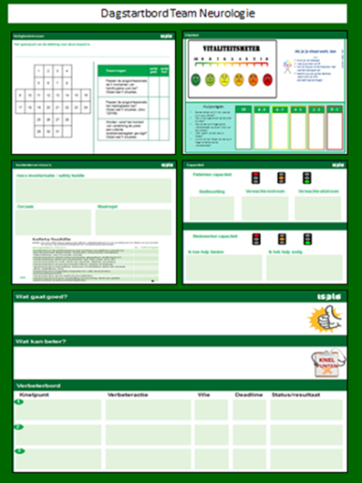
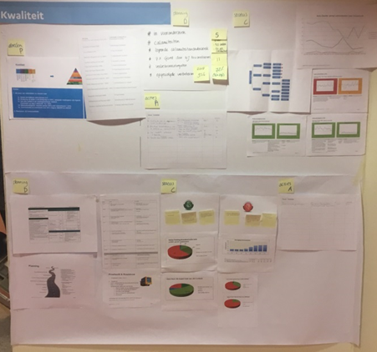
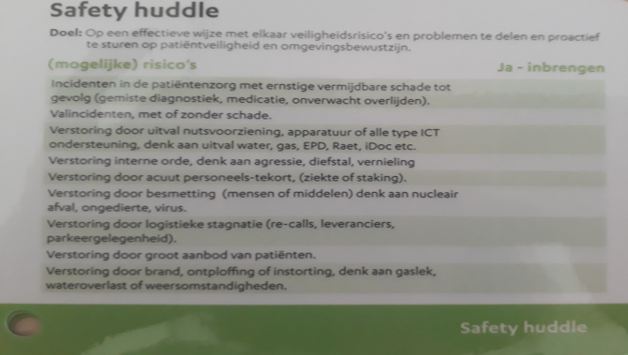
Safety Huddle 3.0
Themabijeenkomst/weekstart
1. Teams bespreken alle incidenten tijdens dagstart
2. Iedere maand wordt het prioriteitsthema van
Isala gescoord op het veiligheidskruis
Door themaleider:
Verbetermaatregelen
Terugkoppeling naar teams
1. Structurele / ernstige (3-4) / niet zelf beïnvloedbaar door team
2. Alle meldingen (1-4) van priotiteitsthema
3. Overige meldingen conform kaartje
Eind van de maand:
Analyse op aantal en inhoud
Door themaleider:
1. Verbetermaatregelen

